Slide 1
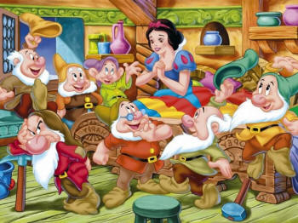

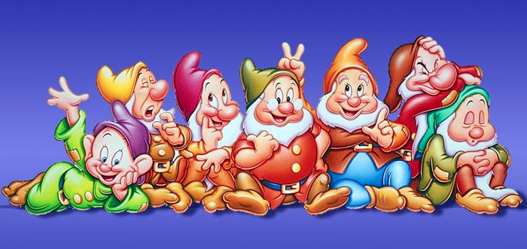

Позакласний захід з хімії
«ХЕМОГНОМІЯ»
“Початкові хімічні поняття”
Підготувала:
Вчитель вищої категорії
Тернопільського технічного
ліцею
Більчук Л.П.

Slide 2
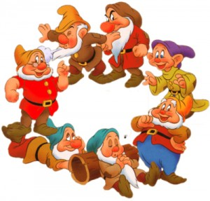
Мета:
1. повторити основні початкові поняття;
2. закріпити вміння складати хімічні формули;
3. узагальнити вивчений матеріал;
4. виховувати почуття відповідальності
самоаналізу та
самооцінювання.

Slide 3
ХЕМОГНОМІЯ

Slide 4
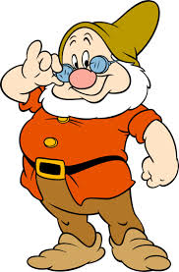
Країна “Хемогномія”
1
3
Елементорія
4
2
6
5
7

Slide 5
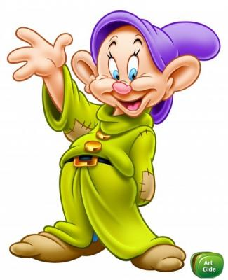
Елементорія
Al –
Ba –
C –
Na –
O –
Fe !

Slide 6
Країна “Хемогномія”
1
3
Елементорія
4
2
6
Атомленд
5
7

Slide 7


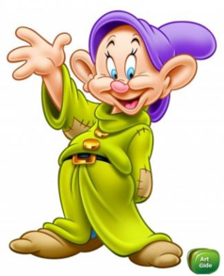
Атомленд
Число електронів Е (е)-
Число протонів Е (р) –
Атомна вага Е (Аr) –
Число нейтронів Е (n) –
Максимальна
валентність Е -
Елемент – Натрій
Символ Е-
Порядковий
номер Е(N) –
Метал чи неметал Е –
Заряд ядра Е (Z) –

Slide 8

Атомленд
Элементе Е – Натрій
Символ Е- Na
Порядковий
номер Е(N) – 11
Метал чи
неметал Е – Me
Заряд ядра Е (Z) – +11
Число
електронів Е (е)- -11
Число протонів Е (р) – 11
Атомна вага Е (Аr) – 23
Число нейтронів Е (n) – 12
Максимальна
валентність Е - І

Slide 9
Країна “Хемогномія”
Столиця речовинна
1
3
Елементорія
4
2
6
Атомленд
5
7

Slide 10

Морський бій
№ | А | Б | В | Г
1 | S | KOH | H₂O | Ca(OH)₂
2 | NO | HCl | O₂ | CO
3 | O₃ | C | AlCl₃ | Ag
4 | Na | Li₂O | Fe | H₂O₂
5 | SiO₂ | Al | CuO | P

Slide 11


Морський бій
Прості речовини | Складні речовини
1-А 3-А 5-А 3-Б 5-Б 2-В 4-В 3-Г 5-Г | 2-А 5-А 1-Б 2-Б 4-Б 1-В 3-В 1-Г 4-Г

Slide 12
Країна “Хемогномія”
Столиця речовинна
1
3
Елементорія
Практична долина
4
2
6
Атомленд
5
7

Slide 13
Країна “Хімі-ленд”
Столиця речовинна
1
3
Елементорія
Практична долина
4
2
6
Атомленд
5
Формульний лісочок
7

Slide 14
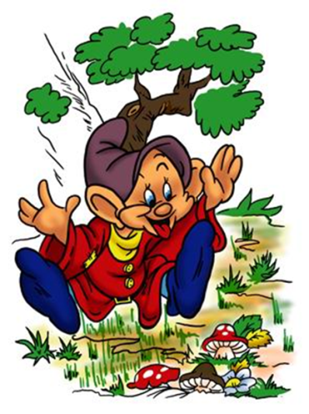
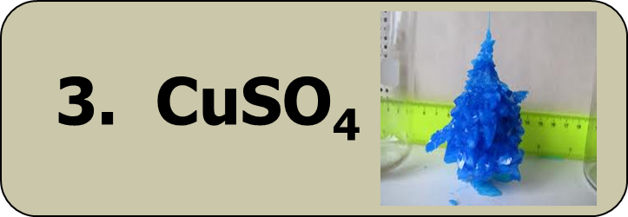

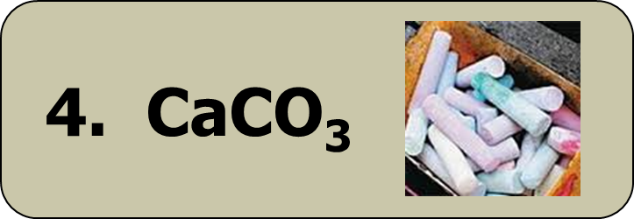

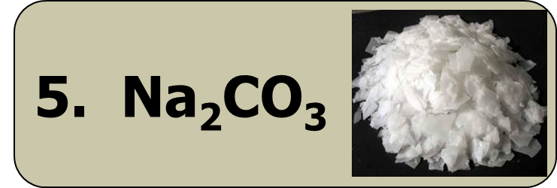
Формульний лісочок

Slide 15
Країна “Хемогномія”
Столиця речовинна
1
3
Елементорія
Практична долина
4
Містечко Валентне
2
6
Атомленд
5
Формульний лісочок
7

Slide 16

Виправте помилку
Mg₂O₂ Ca₂O
AlO
NaO₂ ZnO₂

Slide 17

Виправте помилку
MgO CaO
Al₂O₃
Na₂O ZnO

Slide 18
Країна “Хемогномія”
Столиця речовинна
1
3
Елементорія
Практична долина
4
Містечко Валентне
2
6
Атомленд
5
Формульний лісочок
7
Знаю все!

Slide 19
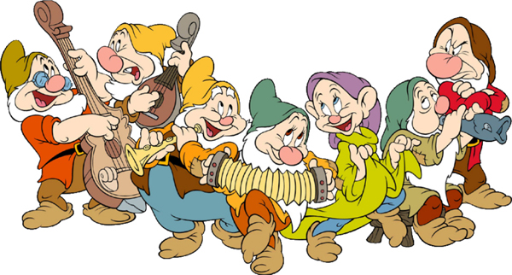
Ключ до тестування
Х | І | М | І | Я

Slide 20
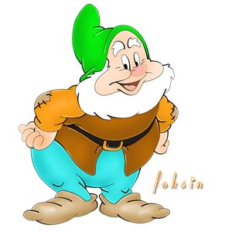

Який в тебе настрій?

